Slide 1
UZCARD ACADEMY · MINI-PROJECT · C TREK
MerchantHub: ekvayring iqtisodiyoti lupa ostida
Aylanma konsentratsiyasi, to'lovlar o'z vaqtidaligi, nizolar iqtisodiyoti · 2025 yil
Jamoa: Ibroximjon Tojiboyev · 2-ishtirokchi · 3-ishtirokchi
Ma'lumotlar: ds_merchants_1, ds_terminals_1, ds_transactions_1, ds_settlements, ds_disputes, ds_regions · 80 000 operatsiya · SQL + Python, ML siz
MerchantHub · C trek · UZCARD Academy 2026 · 1/6-slayd

Slide 2
MUAMMO VA MA'LUMOTLAR
Buyurtmachi: «aylanma qayerda, merchantlarga o'z vaqtida to'laymizmi, nizolar-chi?»
Buyurtmachi so'rovi:
«Ekvayring iqtisodiyotini baholash kerak: aylanma qayerda jamlangan, merchantlarga to'lovlar o'z vaqtida ketyaptimi, nizolar bilan nima gap. Muammoli zonalarni aniqlab, yechim taklif qiling».
Qanday izladik:
1. 31 ta ds_* jadvaldan JOIN orqali 7 jadvalimizni topdik
2. 3 gipoteza: aylanma konsentratsiyasi · to'lovlar tezligi · nizolar iqtisodiyoti
3. Har xulosa — raqam + statistik metod (Jini/Pareto, Mann–Uitni, χ²)
23,5 mlrd
so'm aylanma · 1 200 merchant · 51 052 to'lov · 1 986 nizo
MerchantHub · C trek · UZCARD Academy 2026 · 2/6-slayd

Slide 3
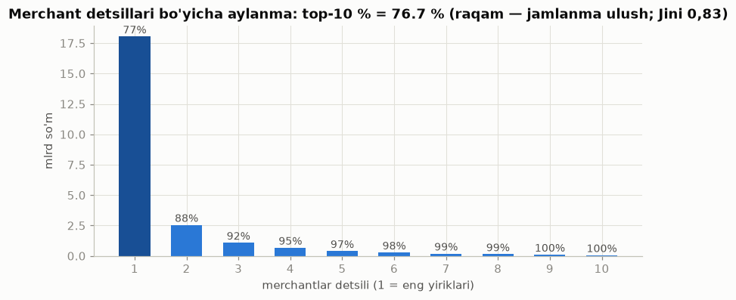
1-TOPILMA · KONSENTRATSIYA · IBROXIMJON TOJIBOYEV
Top-10 % merchantlar aylanmaning 76,7 % ini ushlaydi; Janub — oq dog' (6 %)
76,7 %
aylanma 120 yirik merchantda (Jini = 0,83 — ekstremal konsentratsiya); Janub: 106 merchant, 1,4 mlrd so'm (aylanmaning 6 % i)
Bir-ikki yakor merchant ketishi komissiyaga uriladi (aylanmaning 1,49 % i) → ushlab qolish dasturi + Janubga ekspansiya.
MerchantHub · C trek · UZCARD Academy 2026 · 3/6-slayd

Slide 4
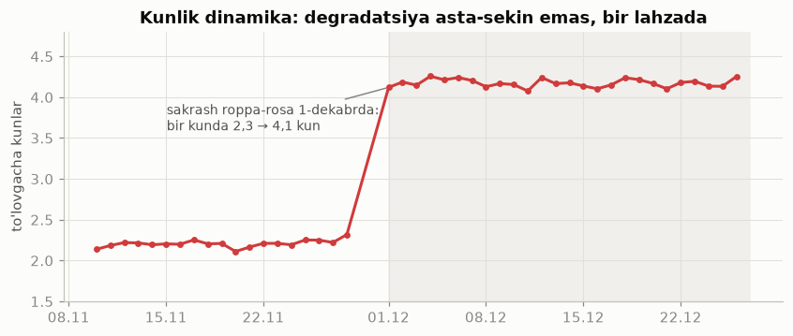
2-TOPILMA · TO'LOVLAR · 2-ISHTIROKCHI
1-dekabrdan merchant to'lovlari 2 baravar sekinlashdi — ayni mavsum cho'qqisida
4,2 kun
dekabrda o'rtacha to'lov vaqti, yil bo'yi 2,2 kun edi; sakrash bir kunda (01.12), Mann–Uitni p < 0,001; 3,5 mlrd so'm kechiktirilgan
Degradatsiya bir lahzali va tizimli (reliz/g'aznachilik/bank) → 01.12 o'zgarishini tahlil, T+2 SLA, alertlar.
MerchantHub · C trek · UZCARD Academy 2026 · 4/6-slayd

Slide 5
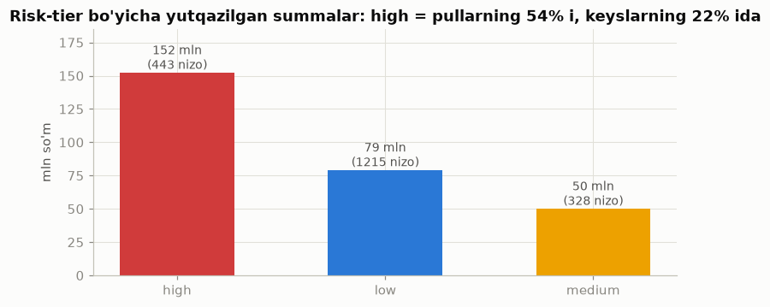
3-TOPILMA · NIZOLAR · 3-ISHTIROKCHI
Har ikkinchi nizo yutqaziladi; yo'qotishlarning 54 % i — high-risk kategoriyalar
281 mln
so'm yilda yutqazilgan (yakunlangan nizolarning 52 % i); high-risk: keyslarning 22 % i, lekin yutqazilgan pullarning 54 % i (o'rtacha nizo 881 ming — low dan ×6); χ² p = 0,021
High-risk uchun rolling-rezerv, low-risk uchun dalil shablonlari, tahlil KPI ≤ 14 kun (hozir 17,5).
MerchantHub · C trek · UZCARD Academy 2026 · 5/6-slayd

Slide 6
TAVSIYA
Harakatlar rejasi: merchant kassasini himoya qilish, nizo yo'qotishlarini kesish
1
01.12 dagi hisob-kitob jarayoni o'zgarishini tahlil qilish (reliz/bank/g'aznachilik)
T+2,2 ni qaytarish; kassa uzilishini yopish
2
T+2 SLA, to'lovlar medianasi > 2,5 kun bo'lsa alert
degradatsiya bir kunda ushlanadi
3
Top-120 merchantni ushlab qolish dasturi (shaxsiy menejer, to'lov ustuvorligi)
aylanmaning 76,7 % ini himoya qilish
4
High-risk kategoriyalar uchun rolling-rezerv
152 mln so'm yo'qotishni qoplash
5
Dalil shablonlari + nizo tahlili KPI ≤ 14 kun
winrate ni 48 % dan ko'tarish
6
Janubga ekvayring ekspansiyasi piloti (hozir 6 %)
aylanma o'sish zaxirasi
Bosh raqamlar: top-10 % = aylanmaning 76,7 % i, to'lovlar 01.12 dan 2,2 → 4,2 kun, nizolar −281 mln so'm/yil.
MerchantHub · C trek · UZCARD Academy 2026 · 6/6-slayd

